Slide 1
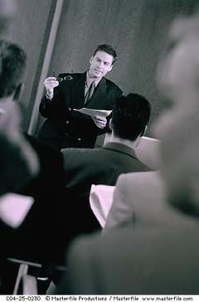
A CADA HOMEM SEGUNDO A SUA CAPACIDADE

Slide 2
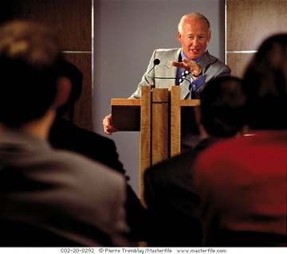
Introdução:
I Cor. 12:1, 4, 7 e 11
O que é o DOM ?
20 dons dados pelo Espírito Santo
Deus - doador de tudo

Slide 3
A. Talentos Naturais
Capacidade herdada ou adquirida

Slide 4
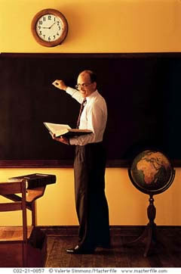
B. Nossos talentos
Prosperidade
Fala
Força
Influência

Slide 5
I. A UNIDADE NA DIVERSIDADE
I Cor 12:4 e 12
Relaciona com a igreja
Paulo escreveu aos Efésios:
Um corpo, um só espírito
Uma só esperança
Um só Senhor, uma só fé, um só batismo
Um só Deus e Pai
Pedindo de acordo com a vontade de Deus

Slide 6
II. COMO RECONHECER SEU DOM
Certeza de que Deus lhe deu.
Orar com discernimento e objetivo.
Experimentar diversas atividades e avaliar o desempenho.
Coisas que gosta de fazer e que as faz bem.
Submeter-se constantemente ao senhorio de Cristo.

Slide 7
III. OBJETIVOS DOS DONS ESPIRITUAIS
Aperfeiçoamento dos Santos para o desempenho de seu serviço
A unidade da fé – Efe 4:13
Maturidade cristã – Efe 4:14
Crescimento do corpo em amor – Efe 4:15 e 16
Crescimento moral – Efe 4:17-32

Slide 8
CONCLUSÃO
Podemos conhecer nossos dons com a ajuda de Cristo.
Os dons têm um propósito sábio e objetivo
Há unidade na adversidade

Slide 9
“Bem está, bom e fiel servo, sobre o pouco foste fiel, sobre o muito te colocarei, entra no gozo do teu Senhor.” Mat 25:23

